Slide 1
Курс «МИНЕРАЛОГИЯ»
Тема лекции:
ГАЛОИДЫ (галоидные соединения)

Slide 2
Цель: Ознакомить учащихся с многообразием и генезисом галоидных соединений

Slide 3
ГАЛОИДЫ (ГАЛОИДНЫЕ СОЕДИНЕНИЯ)
Согласно общепринятой классификации рассматриваются минералы имеющие важное значение для человека в промышленности и народном хозяйстве. В класс галоидов входят около 100 минералов, большинство из которых редкие и малораспространенные.
Галоиды подразделяются на безводные и водные фториды, безводные и водные хлориды, бромиды и иодиды. Среди этих групп минералов, также выделяются простые и сложные соединения. Дается характеристика их физико-химических свойств, генетические особенности, агрегатное состояние, отличительные диагностические признаки и особенности.

Slide 4
ГАЛОИДЫ (ГАЛОИДНЫЕ СОЕДИНЕНИЯ)
Согласно общепринятой классификации рассматриваются минералы имеющие важное значение для человека в промышленности и народном хозяйстве. В класс галоидов входят около 100 минералов, большинство из которых редкие и малораспространенные.
Галоиды подразделяются на безводные и водные фториды, безводные и водные хлориды, бромиды и иодиды. Среди этих групп минералов, также выделяются простые и сложные соединения. Дается характеристика их физико-химических свойств, генетические особенности, агрегатное состояние, отличительные диагностические признаки и особенности.

Slide 5
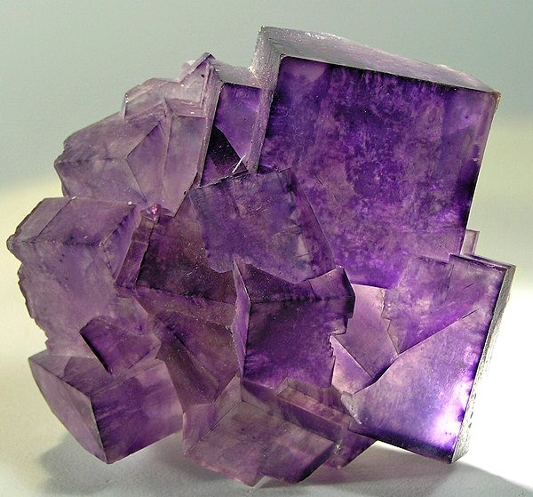
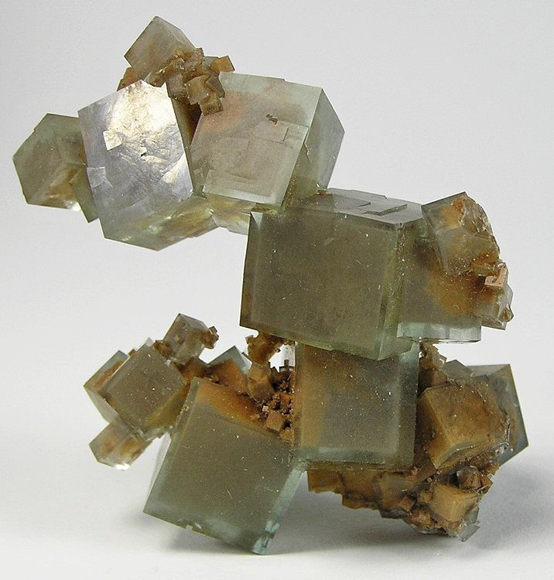
К галоидным минералам относятся фтористые, хлористые, бромистые и иодистые соединения, представляющие собой соли галоидоводородных кислот или же соединения со сложными анионными группами. Наибольшее распространение имеют соединения F и Cl. Элементы Br и J, чаще замещают хлор в галоидных соединениях. Все минералы этого класса обладают ионной связью (гетерополярной) с катионами легких металлов. Фтор образует в природе чаще всего соединение с кальцием в виде флюорита CaF. Остальные фториды редки. Фтористые минералы в большинстве светлые, небольшого удельного веса и твердости, с низкими показателями преломления.

Slide 6
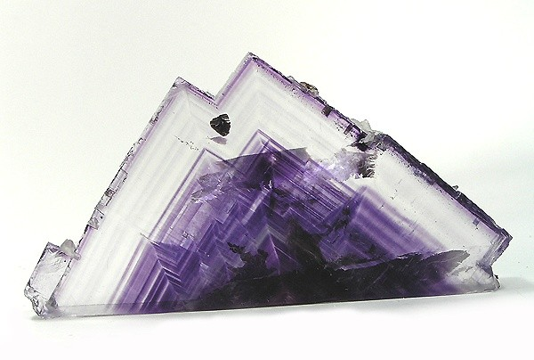
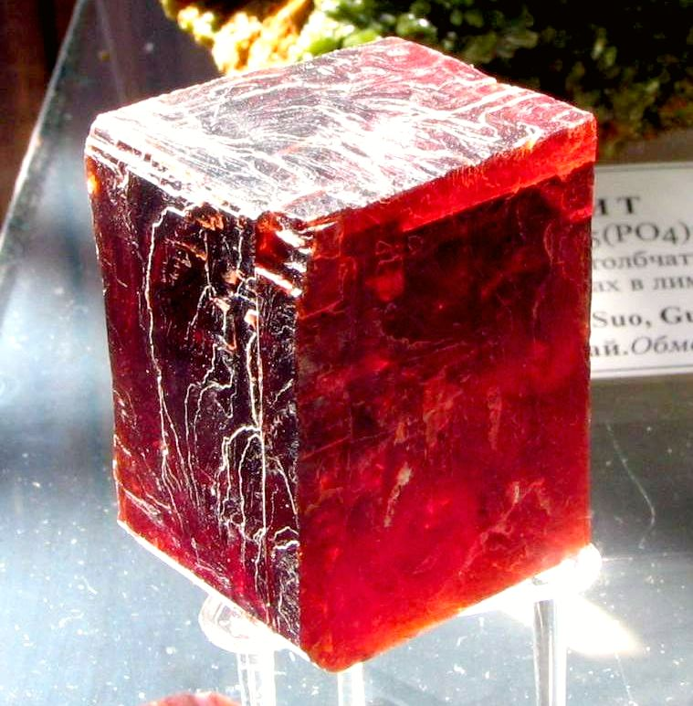
Встречаются в зернистых кристаллических массах, кристаллах, натечных корочках, в землистых и мелоподобных образованиях. Легко разлагаются при нагревании в серной кислоте с выделением фтористого водорода. Генетически это в основном минералы высоких температур: магматические, пневматолитовые и гидротермальные. Некоторые фтористые соединения изредка встречаются в гипергенной зоне.

Slide 7
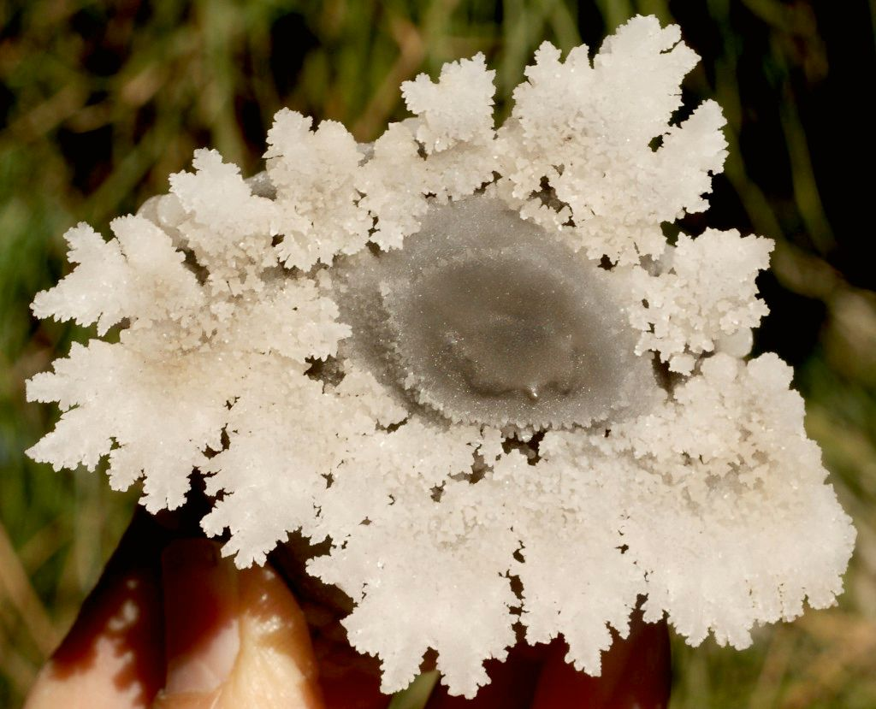
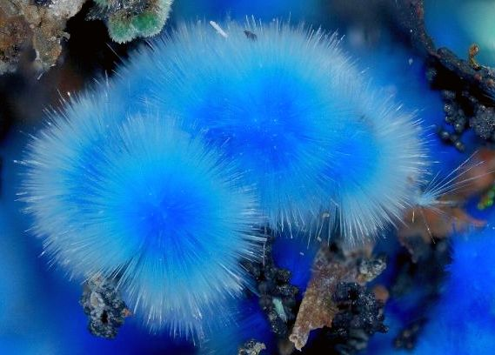
Хлористые соединения представлены солями хлористоводородной кислоты. Наибольшее распространение среди них имеют соли Na и K, отчасти Mg, редко встречаются соли Ag, Cu, Pb, Hg. Хлористые соединения щелочей и магния обычно бесцветны или слабо окрашены примесью окислов железа, легко растворяются в воде, горькие или соленые на вкус. Медные и свинцовые хлориды от других отличаются зеленым и синим цветом, большим удельным весом и алмазным блеском. В генетическом отношении выделяются два основных типа хлористых соединений: химические осадки морей и озер, продукты гипергенеза в зонах окисления сульфидных руд.

Slide 8
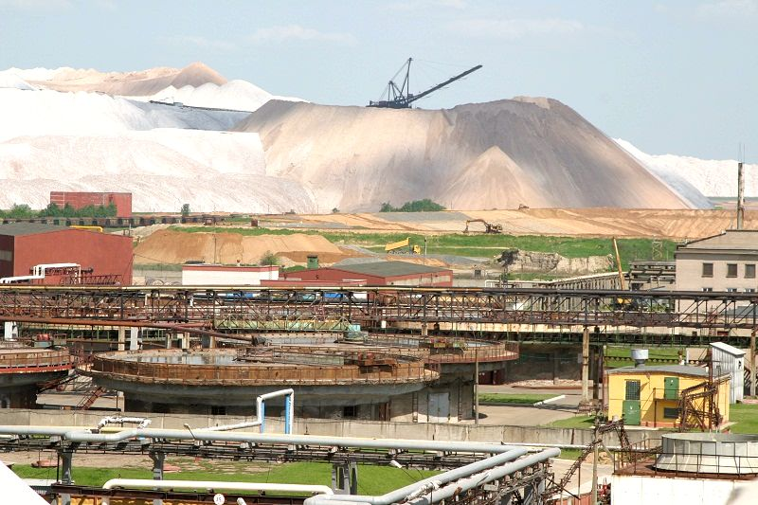
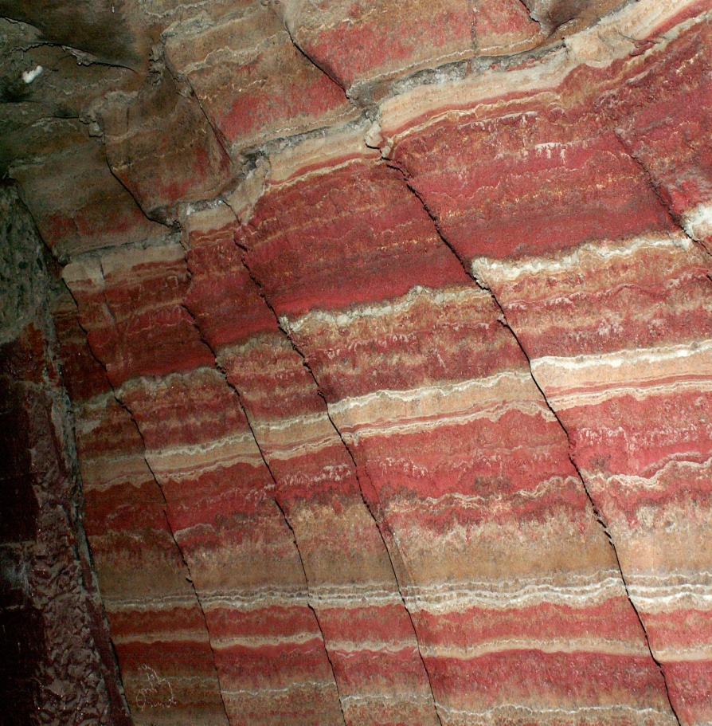
Флюорит (плавиковый шпат), криолит и отчасти виллиомит имеют наибольшее практическое значение в металлургической отрасли и применяются как флюс для облегчения плавки металлов. Оптический флюорит используется для изготовления линз и призм в точных приборах. Галит (каменная соль) используется как пищевой продукт и в кожевенном деле. Сильвин и карналлит незаменимое сырье для химической промышленности и сельского хозяйства. Бишофит с успехом используется в медицине и химии.

Slide 9
Литература
.
1. Батти , Х., Принг, А. Минералогия для студентов/ Х. Батти и др. Пер. с англ. – М.: Мир, 2001. – 395 с.
2. Бетехтин, А.Г. Курс минералогии / А.Г.Бетехтин – М.: Книжный дом, 2008. – 542 с.
Берри, Л., Мейсон, Б., Дитрих. Р. Минералогия: Теоретические основы. Описание минералов. Диагностические таблицы / Л. Берри и др. Пер. с англ. – М.: Мир, 1987. – 592 с.
Минералогическая энциклопедия/ Под ред. Фрея К. – Л.: Недра, 1985. – 512 с.
Музафаров, В.Г. Определитель минералов и горных пород / В.Г.Музафаров – М.: Учпедгиз, 1953. – 168 с.
Немец, Ф. Ключ к определению минералов и горных пород /Ф. Немец.
Пер.с чешск. – М.: Недра, 1982. – 437 с.
Соболевский, В.И. Замечательные минералы / В.И.Соболевский. – М.:Просвещение, 1983. – 190 с.
8. Смольянинов, Н. А. Практическое руководство по минералогии/
Н.А.Смольянинов – М.: Госгеолиздат, 1948. – 432 с.

